Slide 1
Тест «Опасные места»
Окружающий мир 3 класс
Школа России

Slide 2
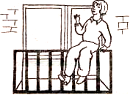
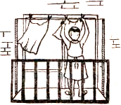
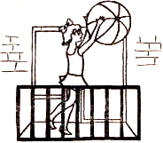
1.Что можно делать на балконе?
а)Сидеть на перилах
б)Вешать белье
в)Играть в подвижные игры

Slide 3
2. Что можно делать в лифте?
а)нажимать на кнопки
б)разводить костёр
в)спускаться в шахту лифта

Slide 4
3. Когда нельзя ехать в лифте?
а)когда лифт исправен
б)когда в лифт зашёл незнакомый человек
в)когда в лифт зашли твои соседи

Slide 5
4. Что нельзя делать в лифте?
а)ездить с этажа на этаж
б)перевозить тяжёлые вещи
в)кататься на крыше лифта

Slide 6
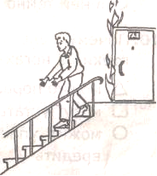
5.Как надо спускаться с этажей во время пожара?
а)по водосточной трубе
б)в лифте
в)по лестнице

Slide 7
6. Что надо делать, если вы застряли в лифте?
а) постараться самому открыть дверь и выйти;
б) нажать кнопку «Вызов диспетчера»;
в) попрыгать, чтобы кабина пришла в движение;

Slide 8
7. Какое место на улице предназначено для детей?
а) пустырь;
б) спортплощадка;
в) стройплощадка;

Slide 9
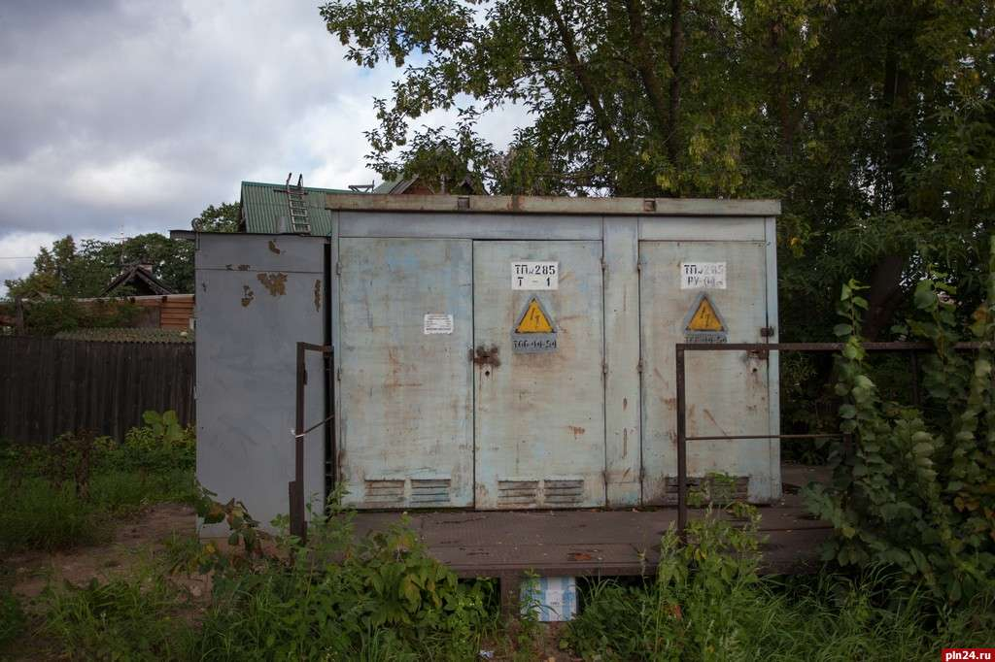
8. Чем опасна трансформаторная буд­ка?
а)в ней ток высокого напряжения
б) друзья могут тебя там закрыть
в)в ней темно и страшно

Slide 10
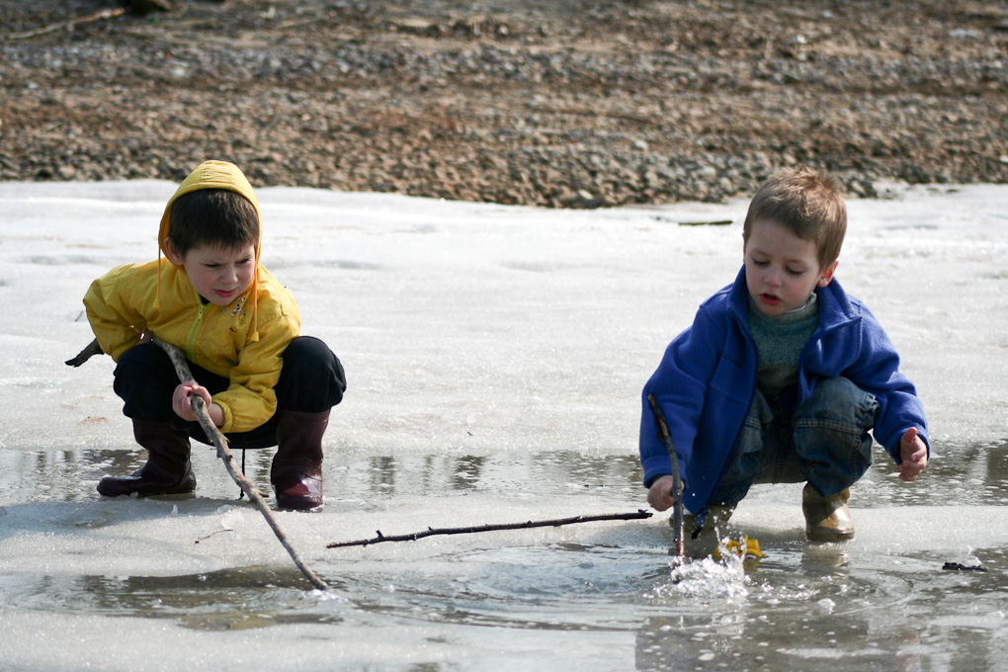
9.Где детям нельзя играть зимой?
а) на тонком льду;
б) на хоккейной площадке;
в) во дворе;

Slide 11
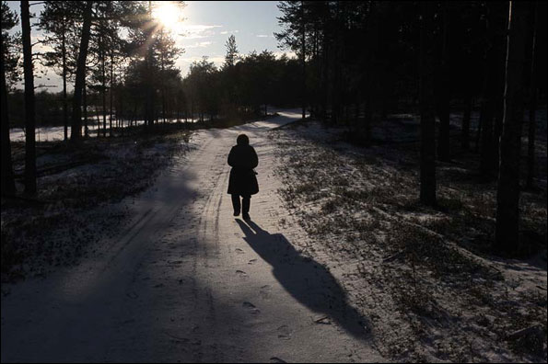
10.Небезопасно гулять в одиночку с наступлением темноты, потому что:
а) будет скучно;
б) может подстерегать преступник;
в) не будет видно дороги;

Slide 12
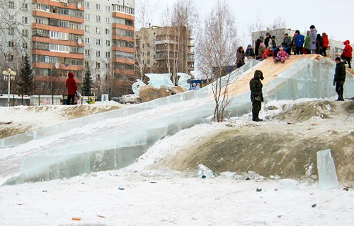
11. Почему нельзя кататься с ледяной горки на ногах?
а) можно порвать ботинки;
б) могут устать ноги;
в) можно получить травму;

Slide 13
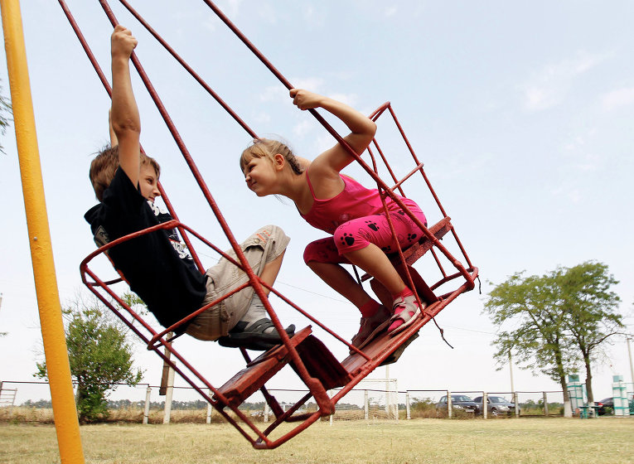
12. Что делать, чтобы качели не стали опасными?
а) Не подходить к ним близко, когда кто – то качается;
б) сильно раскачивать качели;
в) качаться по несколько человек;

Slide 14
13. Кто из детей поступает правильно?
а) Женя и Игорь играют на чердаке;
б) Олег и Дима лазают по крышам;
в) Вадим и Антон играют во дворе;

Slide 15
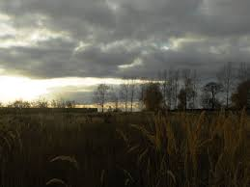
14.Какие места опасны в тёмное время суток?
а) магазин;
б) пустырь;
в) двор;

Slide 16
15. Укажи телефон, по которому надо звонить, если получил травму
а) 03;
б) 02;
в) 01;

Slide 17
Молодцы! Спасибо за работу!

